Slide 1
Mācību ekskursijas maršruta patstāvīga izveidošana.
Uzdevumu sagatavoja:
Dzintra Ozola, Ilze Skudra – Bebriša,
Zanda Jevsina, Ilona Stūrāne, Maruta Gāle, Valda Grunte.

Slide 2
Mērķis -Izstrādāt maršruta aprakstu un realizēt dzīvē divu dienu ekskursiju pa Latviju.
Latvju dēliem pašu zeme zem kājām, pašu debess pār galvu. ( A. Niedra )

Slide 3
Maršruta veidošana nosacījumi:
Izveidotajā maršrutā ir jābūt ne mazāk kā 4 apskates objektiem, kā arī jāplāno izklaide vakarā.
Jāieplāno kultūras objekta apmeklējums;
Jāparedz apskatīt vēsturisks objekts;
Jābūt paredzēts apskatīt dabas objektu;
Jāparedz apskatīt kādu muzeju vai rakstnieka dzīvesvietu.
Notes:
Skolēnus sadalīsim grupās, ienākot darba telpā, skolēniem tiks izdalītas 4 veidu konfektes, kuras arī noteiks sadalījumu grupās.
Katrai skolēnu grupai tiks izsniegta viena mazā aploksne, kurā būs viens vārds no teikuma : ”mācību ekskursijas organizēšana pavasarī”.
Lai noteiktu uzdevuma veidu, skolēniem ir jāsaliek dotais teikums.

Slide 4
Uzdevuma risināšanas gaita:
Skolēnu grupu organizēšana.;
Power Point – filmiņa par Latviju grupas “Prāta vētra” – My country.
Grupas vizītkartes veidošana;
Atbildīgā par grupu noteikšana;
Uzdevuma intriga – burtu mīklas atrisināšana;
Uzdevuma noteikšana;
Darba lapu izdalīšana katrai grupai aploksnēs;
Darba plāna izklāstīšana skolēniem;
Darba iesākums skolas aktu zālē;
Darba turpinājums pa norādītajiem kabinetiem skolotāju uzraudzībā.
Notes:
Skolēnus sadalīsim grupās, ienākot darba telpā, skolēniem tiks izdalītas 4 veidu konfektes, kuras arī noteiks sadalījumu grupās.
Katrai skolēnu grupai tiks izsniegta viena mazā aploksne, kurā būs viens vārds no teikuma : ”mācību ekskursijas organizēšana pavasarī”.

Slide 5
Grupas vizītkartes veidošana.
Ja kaut kas nākas grūti, tad tas ir viens iemesls vairāk, lai to izdarītu.
Aksels Munte
Katra stara galā grupas skolēni ieraksta savus vārdus, riņķa vidū ierakstot tā skolēna vārdu, ka ir atbildīgais par grupu.
Notes:
Katra stara galā skolēni pielīmē konfekšu papīriņu un ieraksta savu vārdu. Saulītes vidū ieraksta tā skolēna vārdu, kurš ir atbildīgais par grupu.

Slide 6
Skolēniem izsniegto aplokšņu saturs:
Latvijas kartes vai to kopijas;
Darba lapas matemātikā, ģeogrāfijā, dabaszinībās, mājsaimniecībā;
Darba kabinetu saraksts un uzdevumu izpildes laiku ( darba plāns );
Grupas vizītkartes lapa.

Slide 7
1. uzdevums. Apspriesties grupā un vienoties par maršrutu . Izmantojot kartes izveidot maršrutu un pierakstīt to uz papīra. Piezvanīt autobusa īpašniekam un noskaidrot brauciena izmaksas.
Daba ir vienīgā grāmata, kurai visas lappuses dziļa satura pilnas.
J.V.Gēte

Slide 8
Izveidojiet tabulu, kurā ir sakārtoti attālumi kartē un attālumu dabā starp objektiem, kurus jūs esat izvēlējušies savā maršrutā. Vai šī sakarība ir lineāra funkcija? Ja ir, tad uzrakstiet funkcijas formulu un konstruējiet tās grafiku.
Attālums kartē ( cm )
Attālums dabā ( km )

Slide 9
Vērtējums: 1. Darba lapas aizpildīšana – 7 punkti 2. Tabulas aizpildīšana – 4 punkti 3. Funkcijas formulas uzrakstīšana –2 punkti 4. Sakarības grafika konstruēšana – 5 punkti . Vērtējuma tabula 1. uzdevumam.
Punkti | 1-2 | 3-4 | 5 | 6-8 | 9-10 | 11-12 | 13-14 | 15-16 | 17 | 18
Balles | 1 | 2 | 3 | 4 | 5 | 6 | 7 | 8 | 9 | 10

Slide 10
2. uzdevums. Kopā ar ģeogrāfijas un ekonomikas skolotājiem izstrādājiet apskatāmo objektu sarakstu 2 dienām, nosakiet izmaksas. Izdomāt un aprakstīt kopīgas izklaides vakaram.
Cilvēkam, kurš zina, kurp iet, pasaule pati paver ceļu. D. Džordāns

Slide 11
3. uzdevums. Mājsaimniecības skolotājas vadībā, apzināt veselīga uztura ieteikumus ceļotājiem. Secīgi pildot darba lapas, gūt izpratni par veselīgiem našķiem un ceļojuma maršruta pieturvietu saskaņošanas iespējām ar kopīgām ceļotāju ēdienreizēm. Kā arī veikt aprēķinus vienai personai.
Nedzīvojam, lai ēstu, bet ēdam, lai dzīvotu.
Romiešu sakāmvārds.

Slide 12
4. uzdevums. Kopā ar bioloģijas skolotāju apziniet Latvijā un izveidotājā maršrutā sastopamās organismu sugas. Veidojiet to aprakstus izmantojot sugas kritērijus.
Daba - vienīgā grāmata, kuras katra lappuse ir dziļa satura pilna.
Gēte.

Slide 13
5. uzdevums. Sagatavot maršruta lapu, kurā būtu visa ceļojuma apraksts. Izveidojiet maršruta aprakstu svešvalodā.
Cilvēkam, kurš zina, kurp iet, pasaule pati paver ceļu.
D. Džordāns

Slide 14
6. uzdevums. Sagatavot visa uzdevuma prezentāciju īsā Power Point versijā.
Balva par labu darbu - pašā šajā darbā.
Ralfs Valdo Emersons

Slide 15
Darba lapa Nr. 1.
Nr. | Uzdevums | Atbilde
1. | Ekskursijas dalībnieku skaits
2. | Noskaidro maršruta garumu pa posmiem Visa maršruta kopgarums
3. | Noskaidro izmaksas nakšņošanai ( 1 cilvēkam )
4. | Noskaidro izmaksas ieejas biļetēm apskates objektos.
5. | Noskaidro izmaksas transportam ( 1 cilvēkam ).
6. | Noskaidro, cik laika nepieciešams katra objekta apskatei.
7. | Kopējās izmaksas ( 1 cilvēkam )

Slide 16
Darba lapa Nr. 2.
Nr. | Uzdevums | Atbilde
1. | Latvijas novada izvēle ( kurp doties)
2. | Pilsētu atlikšana kartē ( kurām brauc garām)
3. | Pilsētu atlase ( kuras apskatīs)
4. | Maršrutā esošo objektu apzināšana ( tuvumā esošo)
5. | Objektu analīze, atlase ( kurus iekļaus maršrutā)
6. | Informācijas par izvēlētajiem objektiem savākšana
7. | Izzinošo darba metožu izvēle objektos (gids, darba lapas, pašu sagatavots stāstījums)
8. | Naktsmītnes izvēle
9. | Maršruta precīza izstrāde kartē (apskatāmās pilsētas, objekti, naktsmītnes)

Slide 17
Darba lapa Nr. 3.
Šajā darba lapā ietilpst :
Individuālās ēdienreizes;
„Veselīgie našķi”
Grupas piedāvājums
Piedāvājuma izvērtējums;
Daudzums un izmaksas;
Kopējās izmaksas;
Ūdens izlietojums katram ekskursijas dalībniekam

Slide 18
INDIVIDUĀLĀS ĒDIENREIZES
„Veselīgie našķi”
Grupas piedāvājums | Kvalitātes raksturojums |  |  |  | Piedāvājuma izvērtējums, TOP 3
 | Ērtums | Enerģija | Daudzums 1 pers. | Izmaksas 1 pers.
 |  |  |  |  | Daudzums | Izmaksas
 |  |  |  |  | Daudzums | Izmaksas
 |  |  |  |  | Daudzums | Izmaksas
 |  |  |  |  |  | Kop. izm
Ūdens .................... .....................
Daudzums 1 pers. |  | Iepakojumu skaits |  |  | Izmaksas 1 pers.
 |  | 0,5 l | 1,5 l | 5 l

Slide 19
KOPĪGĀS ĒDIENREIZES
„Daudzveidība”
Ēdienreizes | Iespējas |  |  |  | Ēdienkarte | Uzturlīdzekļi
 | Ugunskura vieta ir | Ugunkura vieta nav | Virtuve telpā | Cits variants |  | Nosaukums | Daudzums 1 pers (g) | Izmaksas 1 pers (Ls)
 |  |  |  |  |  |  |  | Kop.izm. 1 pers.

Slide 20
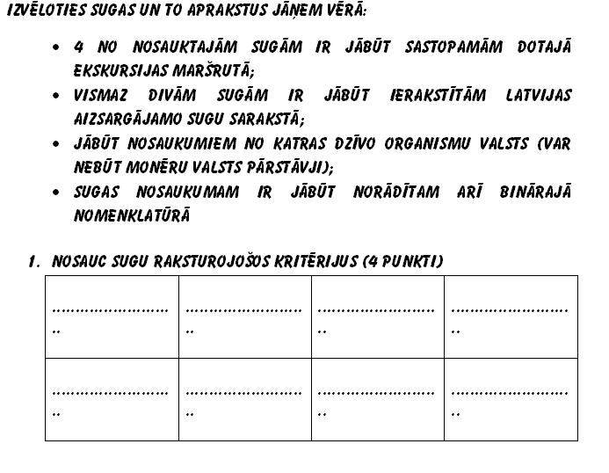
Darba lapa Nr. 4. a)
Izveidot sugu aprakstu spēlei ALIAS par tēmu organismu daudzveidība.

Slide 21
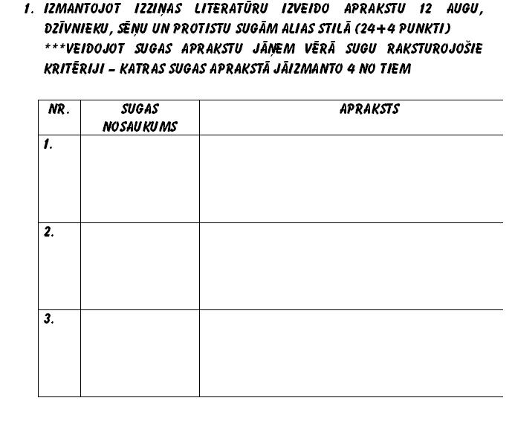
Darba lapa Nr.4. b)

Slide 22
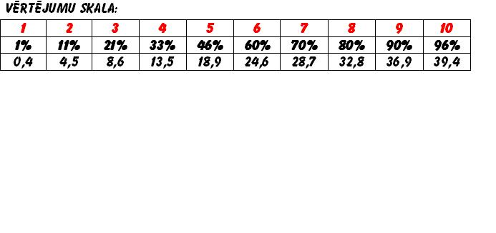
Darba lapa Nr. 4. c)
Četrus no izveidotajiem aprakstiem iekļaujiet savā prezentācijā, piedāvājot citām grupām iespēju atminēt norādītās sugas pēc to apraksta, kā arī paši miniet citu grupu prezentācijās iekļautās sugas.

Slide 23
Labu veiksmi darbā!
Labs darbs ir tas, kas padarīts!

